Slide 1
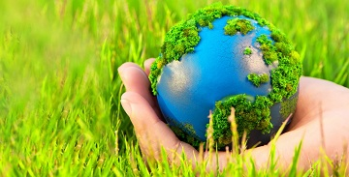
Біосфера як система забезпечення існування людини. Екологія людини.

Slide 2
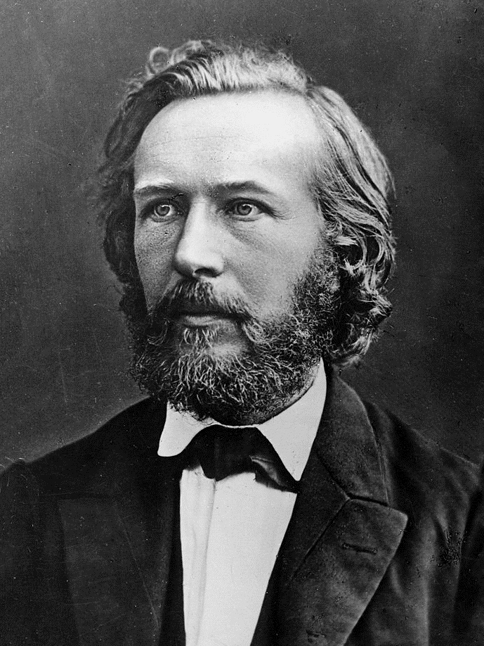
Термін «екологія» (від грец. eikos — будинок або житло і logos — наука) був введений немецьким вченим, філософом Ернстом Геккелем у 1869 році.
Екологія вивчає відносини та взаємодію між організмами, популяціями та спільнотами та їх середовищем, включаючи інші організми

Slide 3
Середовище – це сукупність факторів, які можуть прямо чи опосередковано впливати на живі організми.
Будь-який фактор, що впливає на живий організм і викликає пристосувальні реакції називають екологічним.
Екологічні фактори є
Абіотичні - фактори неживої природи
Біотичні – взаємодія між живими організмами
Антропогенні – обумовлені діяльністю людини

Slide 4
Абіотичні і біотичні фактори
абіотичні | біотичні
Повітря Вода Світло Вологість Вітер рН Температура Солоність Вміст неорганічних речовин (N,P тощо) | Антибіоз хижацтво конкуренція алелопатія Симбіози мутуалізм коменсалізм паразитизм Нейтралізм
Алелопатія – це біологічне явище, при якому організм виробляє одну або кілька біохімічних речовин, що впливають на проростання, ріст, виживання та розмноження інших організмів

Slide 5
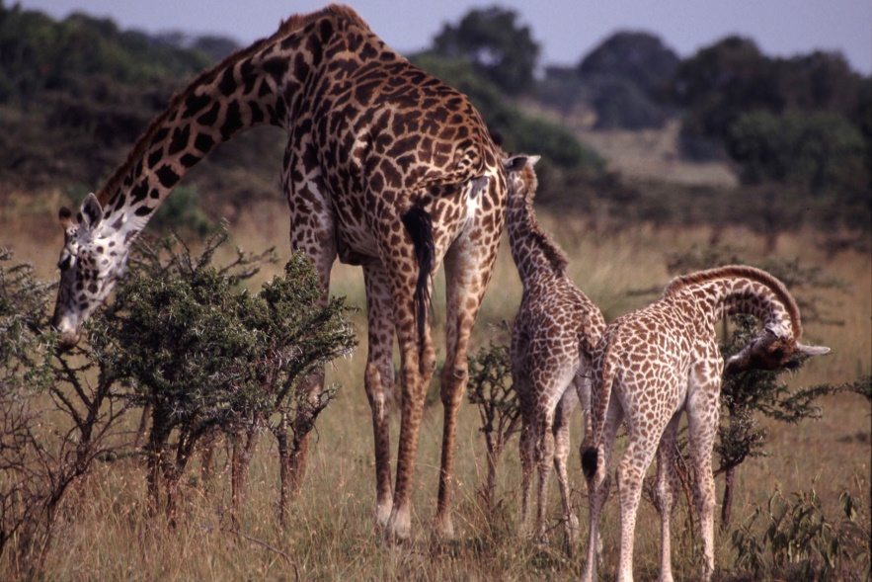
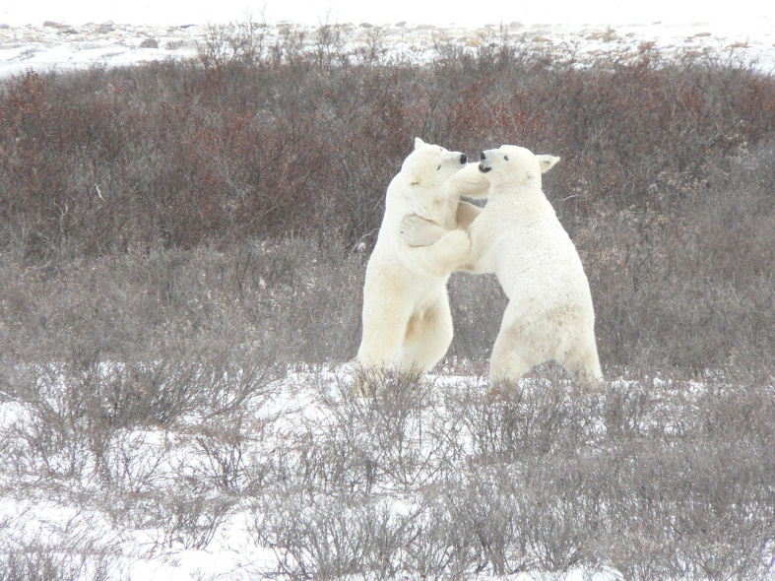
Температура: всі тварини діляться на пойкілотермних (холоднокровних) і гомойтермних (теплокровних)
Правило Бергмана стверджує, що теплокровні тварини, як правило, мають більший розмір і більшу масу тіла зі збільшенням широти (до полюсів) і зниженням середньої температури.
Правило Аллена говорить про те, що теплокровні тварини мають довші виступаючі частини тіла (кінцівки, вуха, хвости) у жаркому кліматі та більш компактну форму тіла в холодному кліматі.

Slide 6
Світло:
УФ (10%), довжина хвилі до 0,4 мкм; до 0,29 мкм - руйнівні для всіх живих організмів (озоновий екран захищає), 0,29-0,4 мкм - хімічно активний (стимулюють синтез меланіну, мутагені)
Видимі промені (45%) довжина хвилі 0,41-0,74 мкм; джерело енергії для фотосинтезу; сприймається органом зору, сприяє орієнтуванню в просторі
Інфрачервоні промені (45%), довжиною 0,75 мкм і більше - теплові промені, що нагрівають Землю

Slide 7
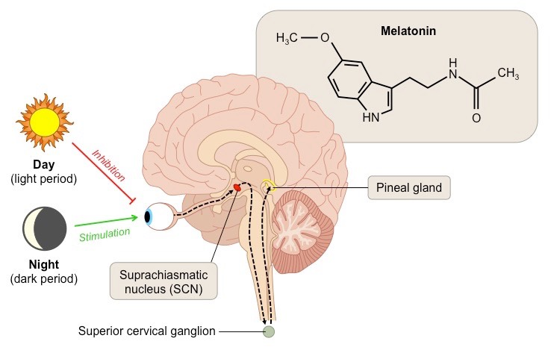
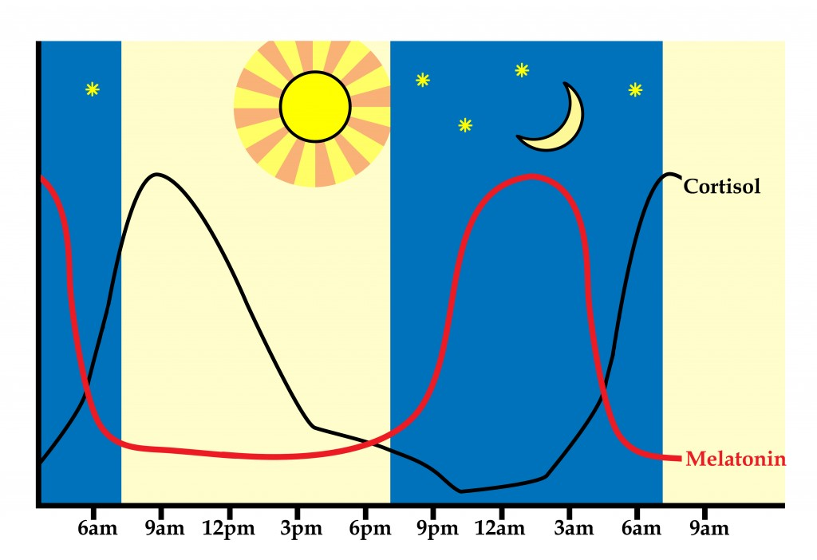
Періодичні зміни дня і ночі зумовлюють добові біологічні ритми.
Фізіологічні реакції організму на зміну тривалості дня і ночі у зв’язку зі змінами пори року називають фотоперіодизмом.

Slide 8
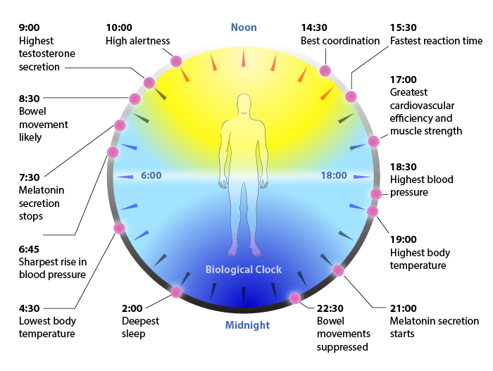

Slide 9
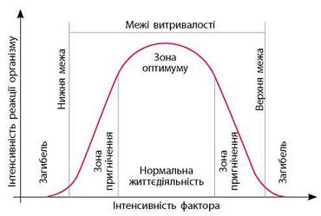
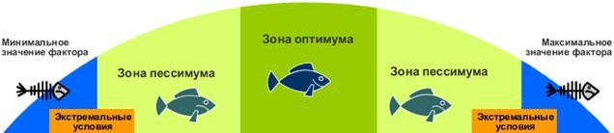
Для кожного абіотичного фактора організм має межі толерантністі (витривалісті), в яких він може існувати

Slide 10
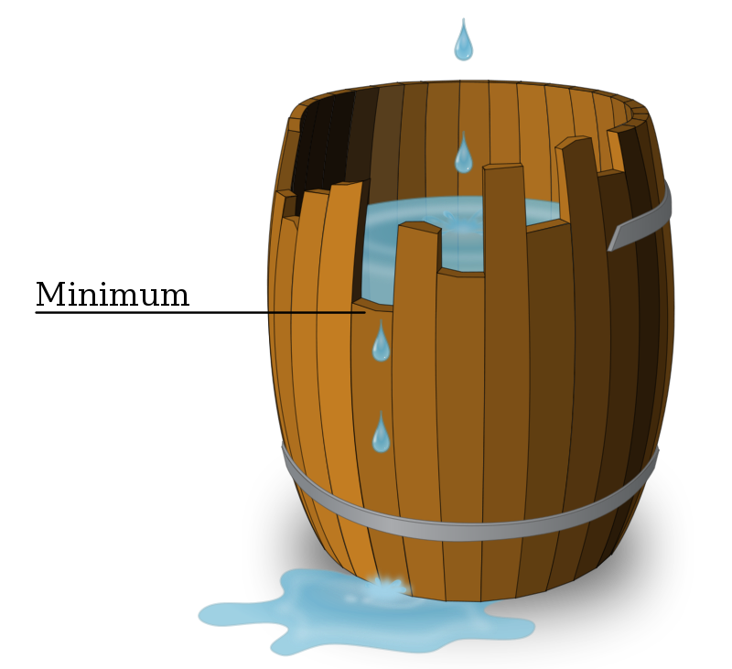
Закон мінімуму Лібіха (запропонований німецьким хіміком Юстусом Лібіхом, 1840) стверджує, що якщо певний фактор нижче критичного мінімального рівня, організм не зможе рости або буде рости аномально (успішність організму визначається тим найважливішим інгредієнтом, якого не вистачає).
На ім'я вченого названо образне уявлення цього закону – так звана «бочка Лібіха». Суть моделі полягає в тому, що вода при наповненні бочки починає переливатись через найменшу дошку в бочці, і довжина інших дощок вже не має значення.

Slide 11
Закон обмежувального фактора Блекмана (запропонований британським фізіологом рослин Фредеріком Блекманом, 1909) стверджує, що будь-який організм знаходиться під дією ряду екологічних факторів і дефіцит будь-якого з них позначиться на організмі.
Закон толерантності Шелфорда (запропонований американським зоологом Віктором Шелфордом, 1911): Природним обмежуючим чинником існування організму може бути як мінімальний, так і максимальний екологічний вплив, діапазон між якими визначає ступінь витривалості (толерантності) організму до цього чинника (закон максимума)

Slide 12
Юджин Одум (1975) ввів доповнення до закону:
1) організмам властивий як широкий діапазон толерантності до одного фактора, так і вузький до іншого
2) організми із більшим діапазоном толерантності, як правило, широко розповсюджені
3) якщо умови існування, визначені одним екологічним фактором, змінюються за межі оптимуму, то змінюється і діапазон толерантності до інших екологічних факторів
4) період розмноження, росту, як правило, є критичним, межі витривалості організму в цей час набагато вужчі, ніж у дорослої особини.

Slide 13
Діапазон між мінімальним і максимальним значенням фактору називається межами витривалості (діапазон толерантності)
Діапазон толерантності сильно відрізняється у різних видів, деякі з них мають вузький діапазон толерантності, а інші виживають у більш широких межах.
Організми з вузьким діапазоном толерантності –стенобіотики (спеціалізовані види)
Організми з широким діапазоном толерантності – еврібіотики (eurybiotics)

Slide 14
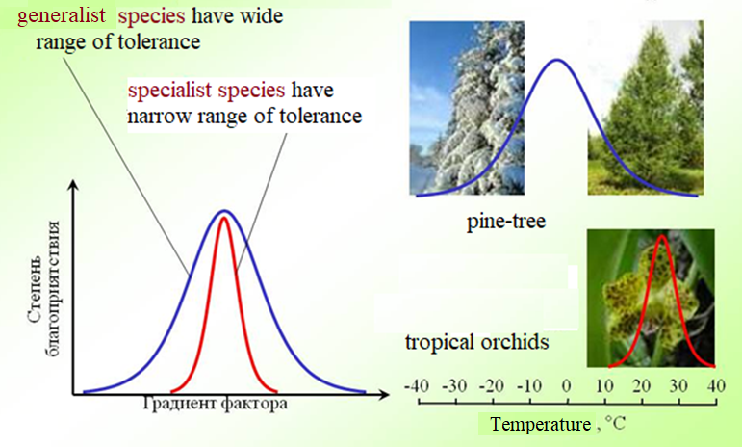
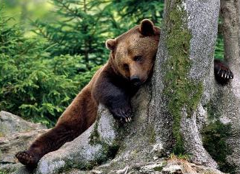
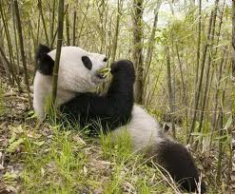
еврібіотики
стенобіотики

Slide 15
Антропогенні фактори - зумовлені діяльністю людини
Роль антропогенних факторів постійно збільшується у зв'язку із збільшенням чисельності населення та технічної озброєності людства
1830 р. – 1 млрд.
1930 р. – 2 млрд.
1960 р. – 3 млрд.
1975 р. – 4 млрд.
1987 р. – 5 млрд.
1999 р. – 6 млрд.
32021 р. – 7, 888 млрд.
2030 г – може бути 9 млрд.
Урбанізація - інтенсивне збільшення міст - займають 0,5% площі нашої планети, проживає 40% населення.
Інтенсивний розвиток промислового виробництва.

Slide 16
Антропогенні фактори - зумовлені діяльністю людини.
1830 р. – 1 млрд. чел.
1930 р. – 2 млрд. чел.
1960 р. – 3 млрд. чел.
1975 р. – 4 млрд. чел.
1987 р. – 5 млрд. чел.
1999 р. – 6 млрд. чел.
32021 р. – 7, 888 млрд. чел.
2030 г – может составить 9 млрд.
Урбанізація - інтенсивне збільшення міст - займають 0,5% площі нашої планети, проживає 40% населення.
Інтенсивний розвиток промислового виробництва.

Slide 17
Антропогенні фактори – є прямі і непрямі
Прямі:
знищення лісів
надмірне знищення промислових тварин, що призводить до різкого скорочення чисельності багатьох видів, а в ряді випадків до їх повного зникнення.
неконтрольований збір рослин
Непрямі - здійснюється шляхом зміни фізичного стану та хімічного складу атмосфери, гідросфери, ґрунтів та ін. ,клімату

Slide 18
За своєю природою бувають хімічні, фізичні та комбіновані (кліматичні, рельєфоутворювальні).
хімічні — пестициди (отрутохімікати), мінеральні добрива, важкі метали, сильнодіючі отруйні промислові речовини, дими (в тому числі тютюновий), будівельні матеріали й побутова хімія; фізичні — шум, електромагнітне випромінювання та радіація

Slide 19
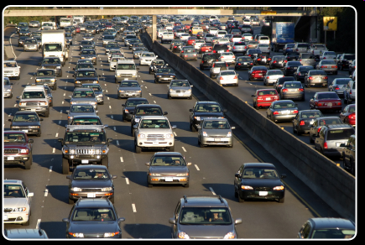
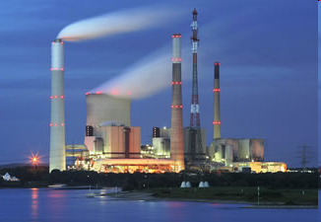
Приклади антропогенного впливу
Забруднення середовища - викликає серйозні зрушення в екологічній рівновазі, призводить до змінам біогеоценозів:
Кислотні дощі (діоксид сірки та оксиди азоту в повітрі).
Парниковий ефект (збільшення вуглекислого газу в атмосфері)
Руйнування озонового шару (хлорфторвуглеці (ХФВ), які використовувалися в аерозольних балончиках і як холодоагенти

Slide 20
Приклади антропогенного впливу
Створення на місті існувавших біогеоценозів нових штучних екосистем – агроценозів
Непомірні розорювання земель та випасання худоби, рубка водоохоронних лісів привели в ряді районів природні біоценози у важкий стан, посилили водну і вітрову ерозію грунтів і обміління річок.

Slide 21
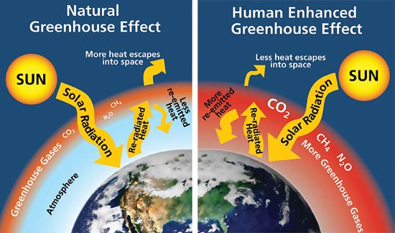
Парниковий ефект

Slide 22
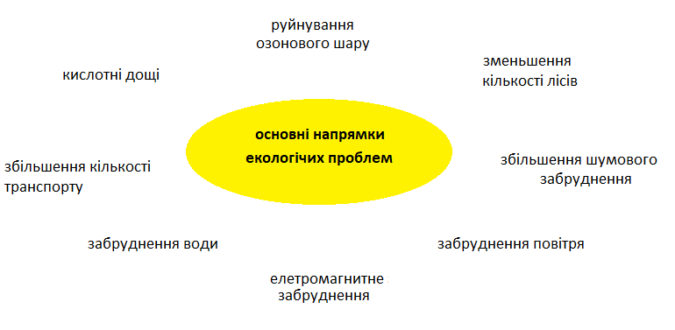

Slide 23
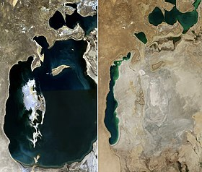
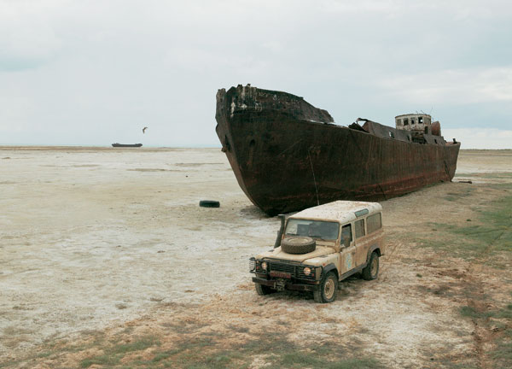
АРАЛЬСЬКЕ “МОРЕ”
За підрахунками екологів, за 30 років забору води з річок, яка впадали в Аральське море, його рівень понизився на 14 метрів, що призвело до масового вимирання більшості видів тварин і рослин. Поновленню екосистема Аральського моря на цей час НЕ ПІДЛЯГАЄ.
Notes:
бывшее бессточное солёное озеро в Средней Азии, на границе Казахстана и Узбекистана. С 1960-х годов уровень моря (и объём воды в нём) стал быстро снижаться, в том числе и вследствие забора воды из основных питающих рек Амударьи и Сырдарьи с целью орошения До начала обмеления Аральское море было четвёртым по величине озером в мире. Коллекторно-дренажные воды, поступающие с полей в русло Сырдарьи и Амударьи, стали причиной отложений из пестицидов и других сельскохозяйственных ядохимикатов, появляющихся местами на 54 тысячи км² бывшего морского дна, покрытого солью. Пыльные бури разносят соль, пыль и ядохимикаты на расстояние до 500 км.

Slide 24
Стебніківська катострофа: 14 вересня 1983 р. – прорив дамби розсолосховища Стебніківського калійного комбінату (Західна Україна) призвів до екологічної катастрофи на Дністрі. 4,5 млн. куб. м жгучого розсолу знищили фауну та флору. На довгий час за течією річки порушено водопостачання населених пунктів, упритул до Молдови й Одеси.
Чорнобильська катострофа: 26 квітня 1986 р. відбулося руйнування 4-го енергоблоку Чорнобильськоє АЕС, що мало вибуховий характер, реактор повністю зруйнований, у довкілля викинуто велику кількість радіоактивних речовин.
Notes:
2011 11.03 - фукусима

Slide 25
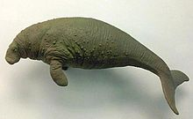
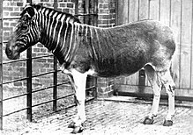
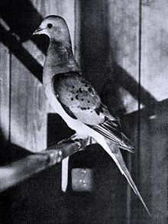
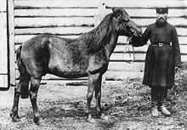
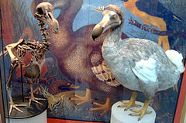
Види, зниклі внаслідок діяльності людини
стеллерова корова
квагга
додо
мандрівний голуб
тарпан

Slide 26
Шляхи подолання екологічної кризи:
1. Використання безвідходного виробництва
2. Оснащення фільтрами пром. підприємств та автомобілів
3.Знешкодження та поховання радіоактивних відходів
4. Використання альтернативних джерел енергії
5. Використання замкнутої системи водопостачання
6. Постачання чистою питною водою населення
7. Селекція, використання генетично модифікованих продуктів
8. Охорона природи
9. Збереження видового розмаїття живих організмів

Slide 27
Екосистема - це сукупність організмів та їхнього середовища, що взаємодіють як екологічна одиниця
Екосистема існує як стабільна відкрита саморегулююча система для якої характерні
  поток енергії
  колообіг речовини.
  певні просторові межі
  За особливостями біотопів екосистеми бувають прісноводні, морські та наземні.
  Кожен організм має свою роль у межах структури та функції екосистеми– екологічну нішу. Це сукупність адаптацій організму, використання ресурсів і способу життя, до якого він пристосований

Slide 28
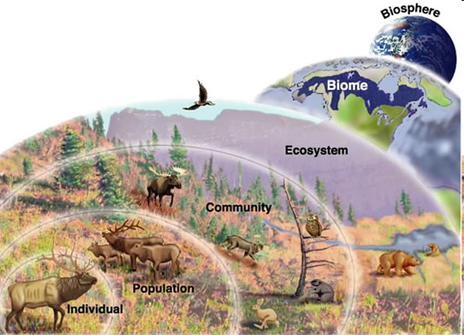
Екологічні системи можуть бути організовані на поступово зростаючих рівнях організаційної складності.

Slide 29
Природне об'єднання взаємозалежних популяцій різних видів, що населяють спільне середовище, називається біоценозом:
зооценоз (сукупність тварин),
фітоценоз (сукупність рослин)
мікробіоценоз (сукупність мікроорганізмів)
Географічну територію з однорідними екологічними умовами, що забезпечують проживання певного біотичного співтовариства, називають біотопом.

Slide 30
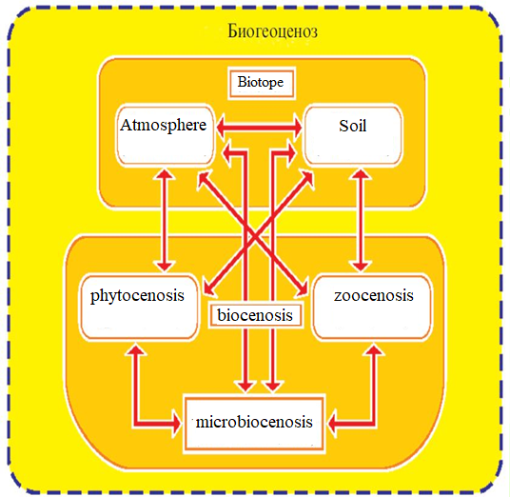
Біотоп із населяючим його біоценозом утворює біогеоценоз (екосистему )

Slide 31
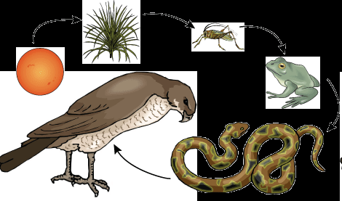
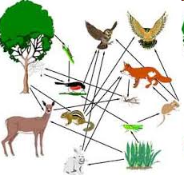
Будь-яка екосистема (біогеоценоз) характеризується певним набором видів, пов'язаних ланцюгами живлення.
Більшість тварин харчуються різноманітно і, у свою чергу, забезпечують їжею багато організмів, утворюючи мережу харчових ланцюгів – харчові мережі.

Slide 32
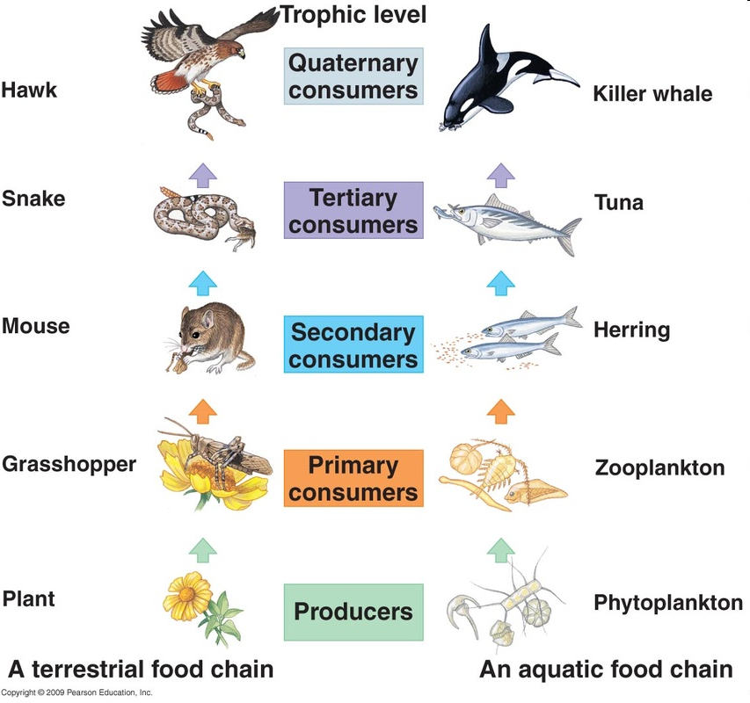
Структуру живлення в екосистемі називають трофічною структурою
Продуценти - рослини, що виробляють органічні речовини за допомогою фотосинтезу
первинні консументи – травоїдні тварини
Вторинні консументи -хижаки, які харчуються травоїдними.
третинні консументи - їдять вторинних консументів
редуценти - розкладають біомасу у вигляді мертвих організмів і фекалій

Slide 33
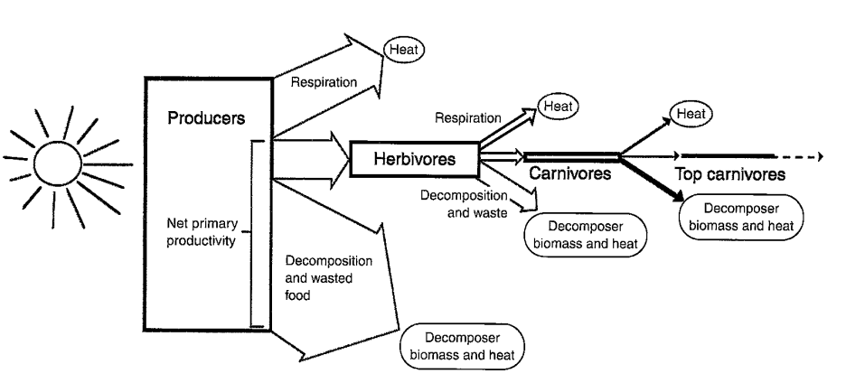
ПРАВИЛО ЕКОЛОГІЧНОЇ ПІРАМІДИ
Лише близько 10% біомаси та хімічної енергії на одному трофічному рівні перетворюється на біомасу та енергію на наступному трофічному рівні (Р. Ліндеман, 1942).

Slide 34
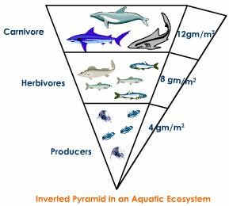
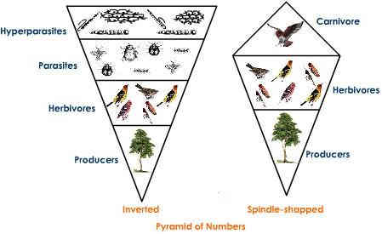
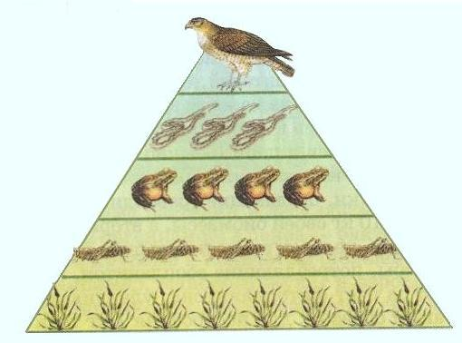
Існують піраміда енергії (завжди спрямована вгору), піраміда біомаси (майже завжди спрямована вгору; виняток трапляється в деяких водних системах) і піраміда чисел (може бути спрямована вгору, перевернута або веретеноподібна в залежності від розміру організму).
Notes:
Закон сыграл важную роль в вопросах природопользования – позволил рассчитать безопасный объем промысла для популяций многих хозяйственно ценных видов организмов

Slide 35
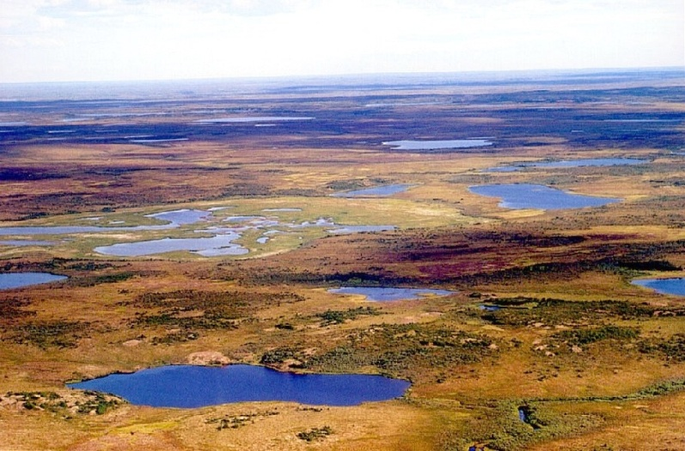
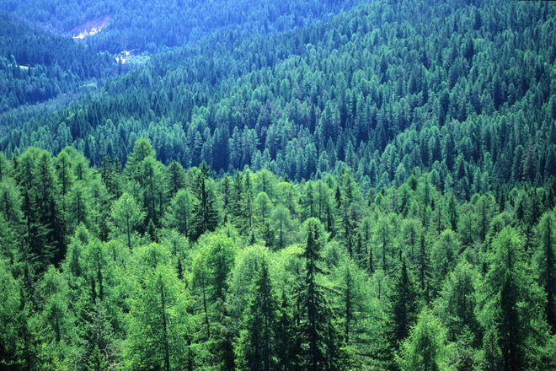
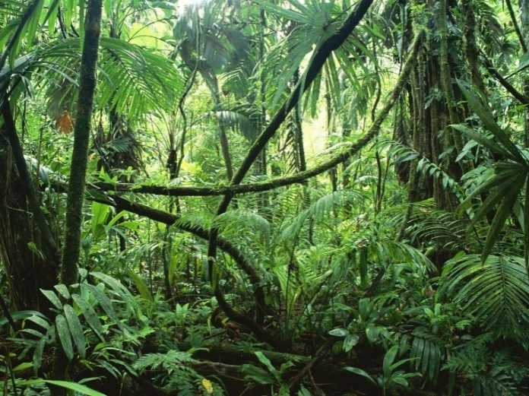
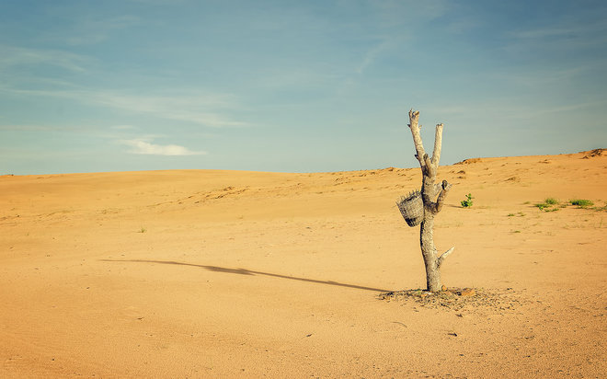
Сукупність екосистем однієї кліматичної зони називається біомом. Кожен біом має унікальні погодні та температурні режими, рослинні та тваринні спільноти (тундра, ліс (дощові тропічні ліси, листяні ліси помірного поясу, тайга), луки та пустелі. Водні біоми включають прісноводні, океанічні та коралові рифові біоми).
.

Slide 36
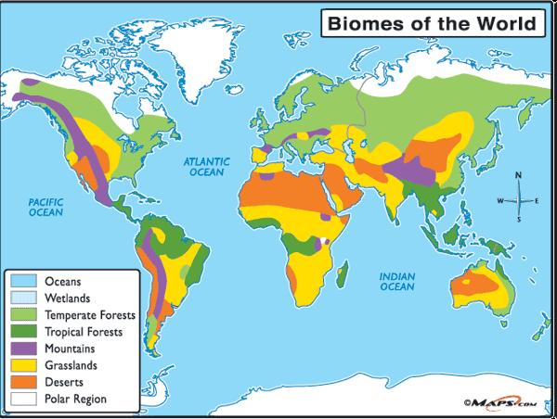
Біом – основна одиниця біосфери
Сукупність біомів складають біосферу.
Біосфера - це частина нашої планети, в якій існує життя, і це найвищий рівень організації життя

Slide 37
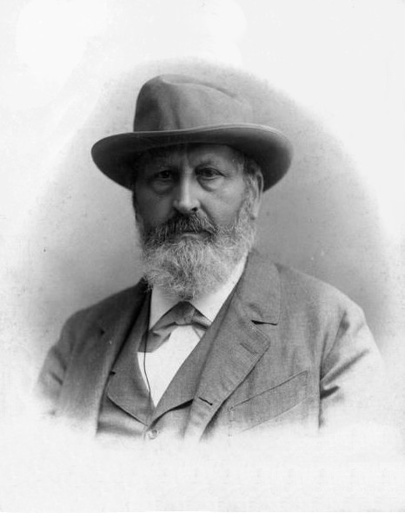
Термін БІОСФЕРА впервше використав в 1875 році австрійський геолог
Едуард ЗЮСС .
Эдуард Зюсс (1831–1914)

Slide 38
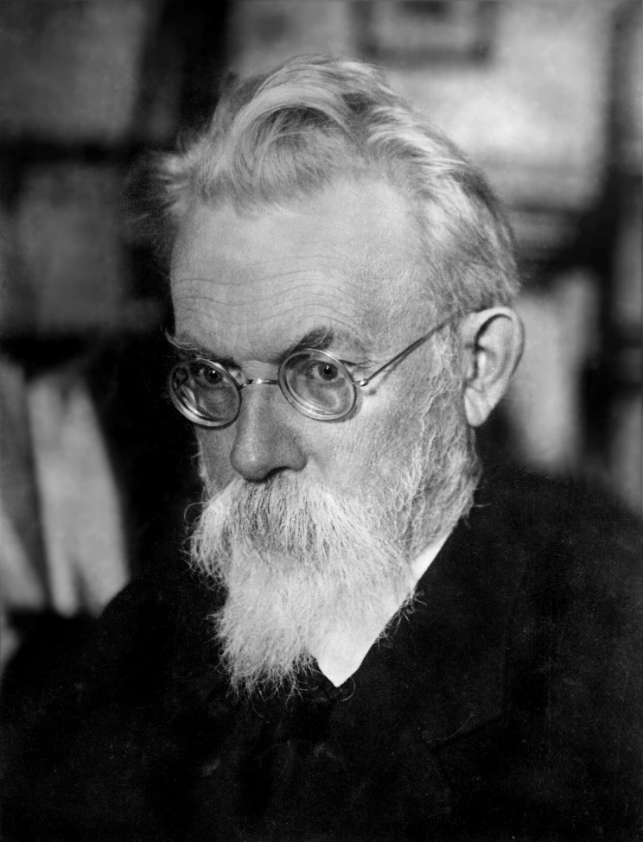
Вчення про біосферу розробив академік Володимир Іванович ВЕРНАДСЬКИЙ (1863–1945 рр.).
Біосфера – частина геологічних оболочок Землі, які заселені і перетворені живими організмами.
Це термодинамічна відкрита оболонка Землі з температурою від – 50 °С до + 50 °С і тиском близько 1 атм.

Slide 39
Межі біосфери
До складу біосфери входять:
Нижня частина атмосфери до озонового екрану – шар озону в атмосфері, розташований в середньому на висоті до 22 км від Землі. Озоновий екран затримує більшу частину ультрафіолетового випромінювання Сонця, що згубно діє на живі організми.
Верхня частина літосфери на глибині 4 – 5 км нижче поверхні земної кори на суші. Вона визначається такою температурою земних надр, за якої життя неможливе. За таку межу Вернадський прийняв температуру +100 °С.
Уся гідросфера
Товщина біосфери на полюсах Землі близько 10 км, на екваторі — 28 км. Маса біосфери — близько 0,05% маси Землі.

Slide 40
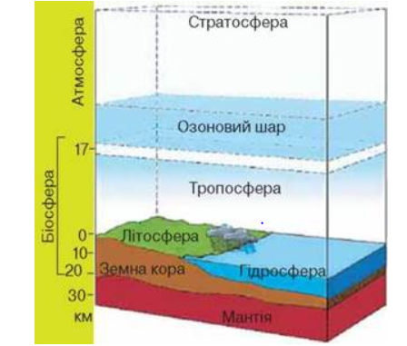

Slide 41
Життя на планеті зародилося понад 3,5 млрд. років тому. Деякі види збереглися з архею до наших днів (наприклад, синьо-зелені водорості), розвиток других ліній життя призвів до появи складних форм живого (включаючи людину), розвиток третіх закінчився їх вимиранням.
За всю історію біосфери існувало приблизно 500 млн видів організмів, нині їх трохи більше 2 млн. видів: 0,5 млн. видів рослин, 1,5 млн видів тварин, 100 тис. видів грибів і бактерій.
Більшість організмів на Землі зосереджена в межах тонкого «прошарку» - там, де взаємодіють повітря, води і гірські породи на земній поверхні – це так звана «плівка життя».

Slide 42
Життя в біосфері підтримується за рахунок енергії Сонця і преобразуется зеленими рослинами в хімічну енергію.
ВЛАСТИВОСТІ БІОСФЕРИ
Стійкість і здатність до саморегуляції
Централізованність – центральним компонентом є жива речовина
Біосфера є відкритою системою
Властивий замкнений колобіг речовин (біогеохімічні цикли) і потік енергії
Енергія поглинається організмами, передається по ланцюгам живлення, і вивільняється в космос у вигляді тепла.

Slide 43
КОЛООБІГ РЕЧОВИН МОЖЕ БУТИ
Абіогенним - міграцією атомів - перерозподіл їх між атмосферою, гідросферою і грунтом, круговорот води та ін. веществ
Біогенним - спостерігається багатократне включення хімічних елементів в живі організми і виділення їх в навколишнє середовище. Швідкість колообігу різна. Весь О2 проходить через живу речовину за 2 тис. років, весь СО2 – за 300 років.
Антропогенним

Slide 44
Речовина біосфери
Жива речовина - сукупність всіх живих організмів - біомаса планети.
Біогенна речовина: гази атмосфери, кам'яне вугілля, торф, нафтопродукти, вапняк, діатоміт, сланці.
Косна речовина: продукти тектонічної діяльності, гірські породи, вода
Біокосна речовина: грунт, сапропель.
Речовина космічного походження: метеоріти

Slide 45
Функції біосфери
Газова -підтримують газовий склад атмосфери
Окислювально-відновна - ферментативні реакції в живих організмах прискорюють колообіг речовин
Концентраційна – накопичення певних хімічних елементів (бурі водорослі накопичують йод, ряска – радій, хребетні в скелетах – солі кальцію і фосфору).
Інформаційна- здатність сприймати, зберігати та передавати молекулярну інформацію
Біосфера - підсумок тривалої біогеохімічної роботи живих організмів, які утворили верхню оболонку Землі, середовище життя організмів і результат їх життя

Slide 46
Сучасний стан біосфери називають ноосферою (від грец. noos – розум і sphaira – сфера).
Вчення пр ноосферу було створено академіком
В.І. Вернадським.
Ноосфера – це сфера взаємодії суспільства і природи, в межах якої розумна діяльність людини стає визначальним фактором розвитку.

Slide 47
ЕКОЛОГІЯ ЛЮДИНИ
Екологія людини – це комплексна наука, що вивчає:
взаємодію людини з навколишнім середовищем (абіотичні, біотичні та соціальні умови життя )
питання народонаселення і харчові ресурси
питання охорони навколишнього середовища.
адаптацію людини до навколишнього середовища
питання охорони здоров'я тощо.

Slide 48
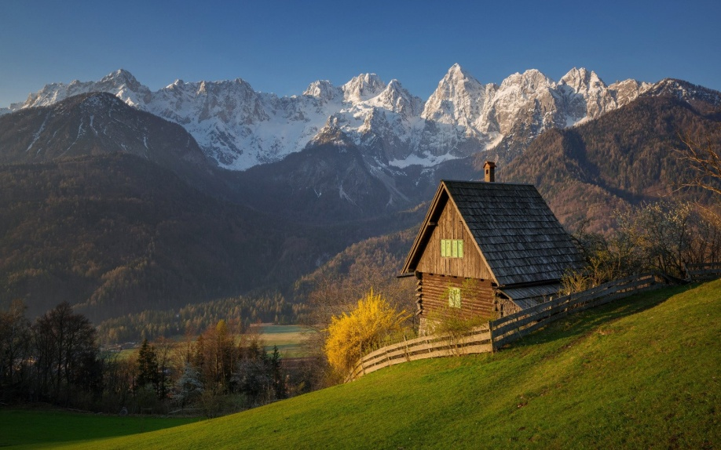
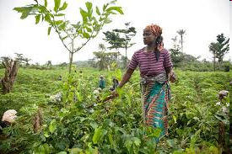
Середовище існування людини
природне середовище існування – природні екосистеми, населені певними популяціями людини.
агроекосистеми – природні екосистеми, які були змінені людиною для виробництва їжі.

Slide 49
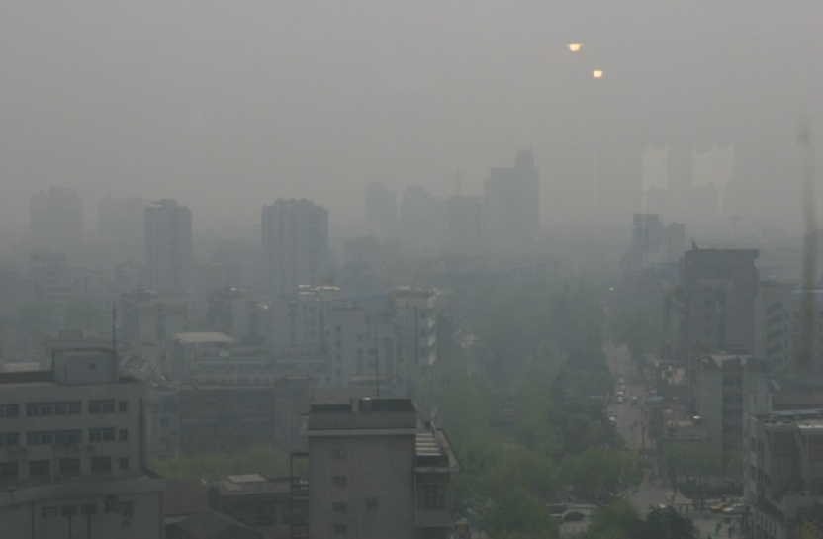
Урбанізоване середовище (built world) – міста
Екосистема міста
Повністю або частково не мають продуцентів, тому сильно залежать від надходження енергії та речовини (гетеротрофна екосистема).
Більш активний потік енергії з використанням електричної та паливної енергії та виробленого надлишкового тепла. Інфільтрація дощової води в місцевий ґрунт менша.
Повітря та ґрунт забруднені важкими металами, пилом, різними токсинами та відходами.
Різноманітність видів тварин і рослин обмежується тими, які пристосувалися до міських умов.
Висока щільність населення сприяє циркуляції інфекційних і паразитарних захворювань

Slide 50
Людина змогла розселитися по всій планеті та існувати в усіх географічних умовах завдяки адаптації до будь-яких біогеографічних факторів.
Наслідком такої адаптації є:
формування основних рас в результаті пристосування до життя в певних кліматичних зонах
формування адаптивних екотипів людей
формування психофізіологічних типів людини за здатністю до адаптації до нових умов

Slide 51
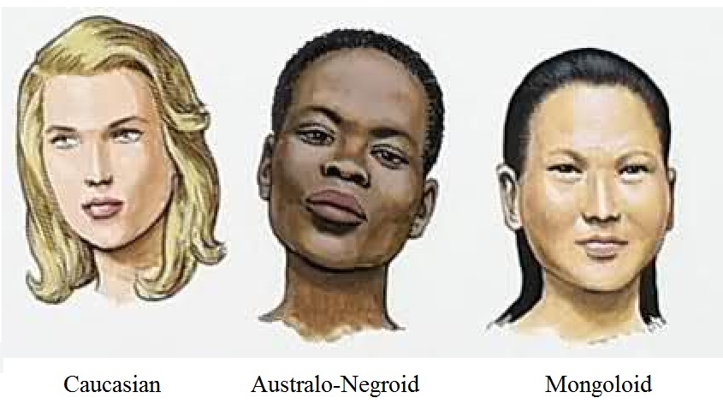
людські раси
Раса — велика людська популяція, що має спільне походження, стійкий набір морфофізіологічних ознак і відображає пристосованість до певного середовища. Раси можна визначити як різні еволюційні лінії в межах одного виду. Більшість антропологів розрізняють три основні раси: європеоїдну, монголоїдну та австрало-негроїдну.

Slide 52
Австрало-негроїдні популяції населяють Африку, Австралію, Південну Азію. Типовими рисами є темний колір шкіри (адаптація до високого УФ-випромінювання для захисту від мутацій), темне кучеряве волосся, великі темні очі, широкий ніс, товсті губи та підвищене потовиділення.
Монголоїдні популяції населяють Азію, Північну і Південну Америку, Арктику і острови Тихого океану. Особи в цих популяціях мають світлу або темну шкіру, пряме темне волосся, вузькі очі з епікантальними складками (шкірна складка у внутрішньому куті ока, захищає очі від вітру, що розносить пил і пісок), широкий ніс, тонкі губи.

Slide 53
Європеоїдна раса включає населення Європи, Кавказу, Північної Африки, Північної Індії, Малої Азії. У європеоїдів світла або смуглява шкіра (адаптивна при слабкому УФ-випромінюванні для вироблення достатньої кількості вітаміну D), пряме або хвилясте світле волосся, великі очі сірого або блакитного кольору, вузький довгий ніс (нагрівання повітря), тонкі губи. Рівень холестерину в крові вище, ніж у представників інших рас.
Кожна основна раса поділяється на окремі антропологічні типи, які називаються малими расами (всього 22), останні, у свою чергу, включають етнічні групи.

Slide 54
АДАПТИВНІ ЕКОТИПИ
Механізми адаптації до одного і того ж середовища подібні у людей навіть різних рас.
Популяція організмів, які мають одну або кілька спільних адаптацій (морфологічну, фізіологічну, біохімічну) до певного середовища існування, називається адаптивним типом або екотипом.
Основними адаптивними екотипами людини є:
арктичний екотип,
гірський екотип,
тропічний екотип,
пустельний екотип,
екотип помірного клімату.

Slide 55
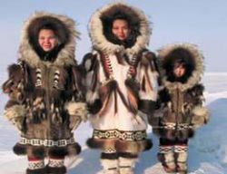
Арктичний екотип
Арктичний екотип демонструє адаптацію до холодного вологого клімату.
Люди невисокого зросту з порівняно великим тулубом і короткими кінцівками (ілюстрація правил Бергмана і Аллена). Опорно-руховий апарат добре розвинений, мінералізація кісток і вміст червоного кісткового мозку є високими.
В крові підвищений рівень гемоглобіну, білків і холестерину. Важливою морфологічною адаптацією є жирова ізоляція життєво важливих органів
Високий вміст жиру в їжі і сироватці крові і підвищена здатність до його утилізації, висока швидкість метаболізму і підвищена теплопродукція; середній рівень основного обміну на 13–16 % інтенсивніший, ніж у чужинців
У повітрі і ґрунті міститься невелика кількість мікроорганізмів, яєць гельмінтів і цист протистів, тому люди арктичного типу мають відносно низький імунітет.

Slide 56
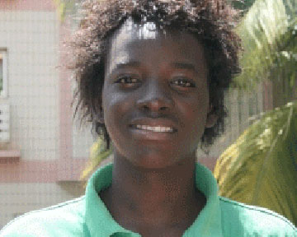
Тропічний екотип
Основними екологічними факторами тут є висока температура з високою вологістю, що ускладнює втрату надлишкового тепла тіла. Переважає рослинна їжа з низьким вмістом білка.
Повітря, грунт і вода містять багато бактерій, екологічні умови сприяють циркуляції паразитарних захворювань.
Люди тропічного адаптивного типу зазвичай високі й худі з порівняно коротким тулубом і довгими кінцівками (ілюстрація правил Бергмана й Аллена), вузькою грудною кліткою, зниженою м’язовою масою й невеликим вмістом жиру в тілі.
Збільшується кількість потових залоз на 1 см2 шкіри, активізується потовиділення (проте мешканці тропічних лісів потіють менше, оскільки піт не може випаровуватися).
Швидкість основного обміну речовин і холестерину в крові низькі; специфічна регуляція водно-сольового балансу .

Slide 57
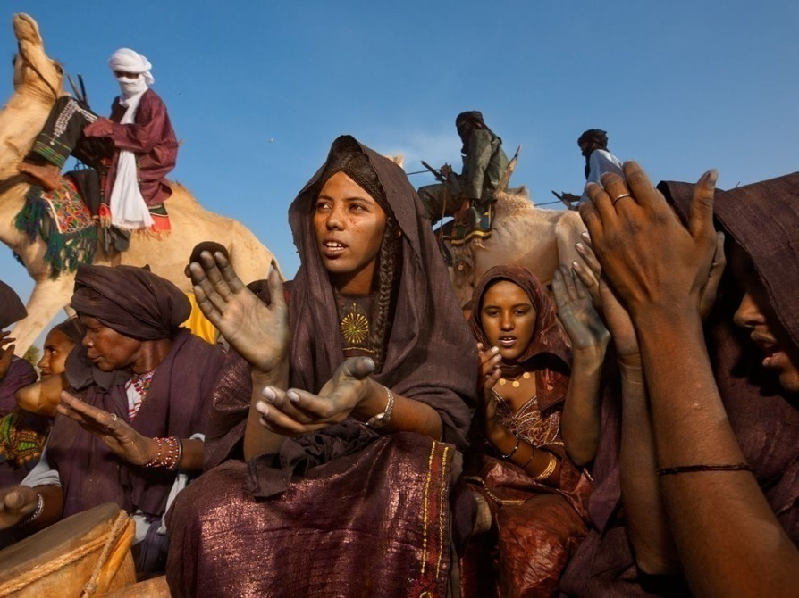
Пустельний екотип
пристосований до жаркого сухого повітря і великих добових коливань температури.
більш поширені довготілі морфологічні типи, м'язовий і жировий компоненти розвинені слабо (як у тропіках). Однак загальні розміри тіла мешканців пустель більші (реакція на зниження температури навколишнього середовища).
Рівень основного обміну, холестерину в крові, мінералізація скелета низькі.
судинна регуляція тепловтрат більш ефективна.

Slide 58
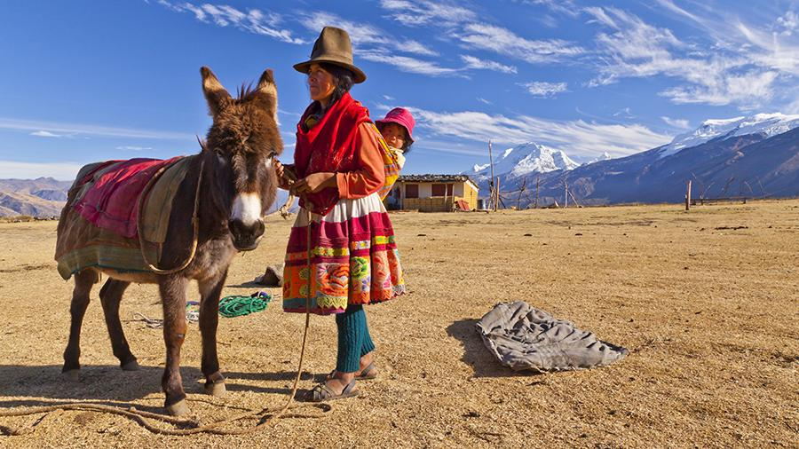
Гірський екотип
адаптація до висот з низьким парціальним тиском кисню і гіпоксії.
збільшений об’єм легенів і прискорене дихання.
Краща оксигенація досягається високою концентрацією гемоглобіну (в Андах) і високою насиченістю киснем, збільшенням кількості капілярів. Також підвищується рівень міоглобіну.
Інтенсивне надходження кисню, в тому числі мозкового, забезпечує високий рівень оксиду азоту в крові (оксид азоту розширює кровоносні судини).

Slide 59
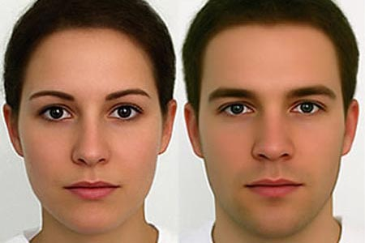
Адаптивний тип помірного клімату
температура і вологість не досягає критичних значень, кліматичні зміни сезонні, зовнішні умови змінюються
Люди демонструють проміжні морфологічні особливості та швидкість метаболізму між арктичним і тропічним адаптивними типами.

Slide 60

міський екотип
Лабільність (рухливість, нестійкість, мінливість) психічних реакцій в умовах постійного стресу та високого темпу життя
Забруднення навколишнього середовища, перенаселеність, куріння сигарет, споживання алкоголю та жирів серед міського населення призводять до збільшення захворюваності та поширеності «хвороб цивілізації». Це хронічні захворювання, які стають домінуючою проблемою охорони здоров'я в промислово розвинених країнах: рак, захворювання серцево-судинної системи, бронхіальна астма та інші захворювання з алергічним компонентом, порушення обміну речовин (ожиріння, діабет).

Slide 61
Неспадкові короткочасні зміни, при яких окремий організм протягом життя пристосовується до навколишнього середовища (зміна висоти, температури, вологості) називаються акліматизацією.
Якщо акліматизація відбувається під час росту та розвитку організму, це може спричинити незворотні зміни, відомі як адаптація розвитку або акліматизація розвитку.
як короткочасна акліматизація, так і акліматизація розвитку є модифікаціями
На успішність і швидкість акліматизації впливає генетичний поліморфізм.

Slide 62
Психофізіологічні типи за адаптивними можливостями
“спринтер” – витримує інтенсивні, але короткострокові навантаження; має великі резервні можливості, які швидко мобілізуються, але потребують тривалого відновлення; Погано пристосовуються до тривалих монотонних навантажень
“стаєр" - стабільно витримує тривалі монотонні навантаження. Резервні можливості невисокі, але процеси відновлення стійкі. Погано реагує на інтенсивні короткочасні навантаження
“мікст” - має проміжні адаптивні можливості; оптимально-адекватний спосіб реагування зміни навколишнього середовища

Slide 63


Slide 64


